Slide 1
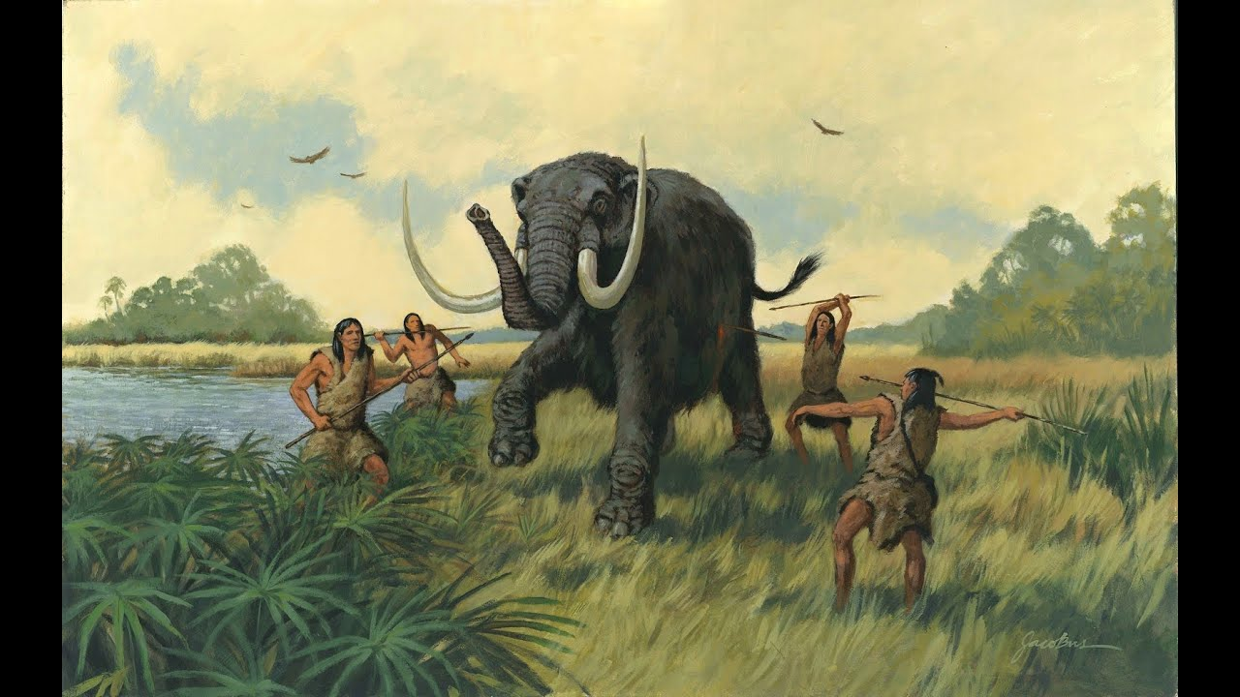
História a pravek
Mgr. Tomáš Takáč

Slide 2
Kto sme ? Aké sú naše počiatky ?
Na tieto otázky nám dáva odpoveď história
História sa zaoberá minulosťou.
Ľudia vychádzajú zo skúseností svojich predkov, aby neopakovali tie isté chyby a omyly.

Slide 3
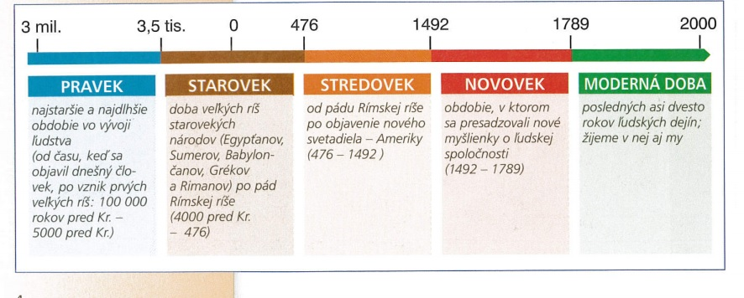
Delenie histórie

Slide 4
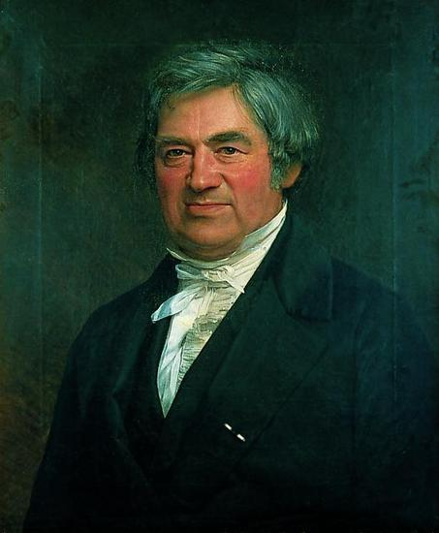
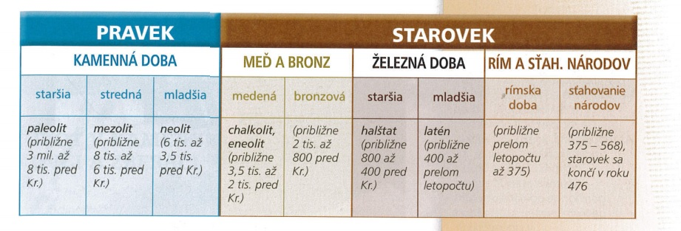
Pravek
Christian Thomsen rozdelil pravek podľa suroviny, z ktorej sa vyrábali pracovné nástroje, na kamennú dobu, medenú dobu, bronzovú dobu a železnú dobu.
Neskôr sa medená, bronzová a železná spojila s obdobím staroveku.

Slide 5
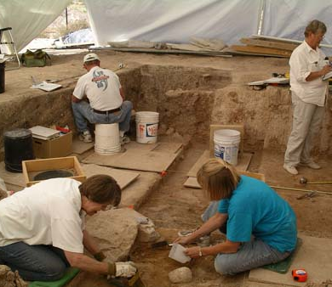
Archeológia
Informácie o živote ľudí v minulosti získavame pomocou archeologických výskumov.
Archeológovia získavajú pamiatky hmotnej kultúry.
Kostry človeka, zvierat, keramika, šperky, zbrane, budovy.....

Slide 6
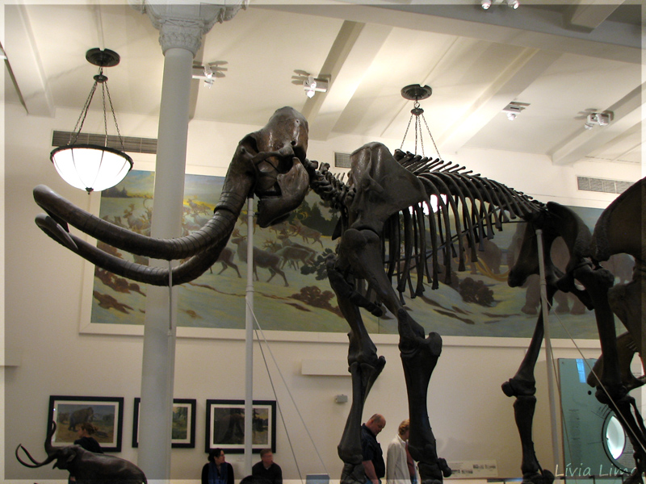
Objavené pamiatky treba triediť, chronologicky začleniť, zreštaurovať, uskladniť a vedecky spracovať.
Vystaviť v múzeách.
Chronológia= určenie javov podľa časového poradia.
Reštaurovať= obnovovať, uviesť do pôvodného stavu.

Slide 12
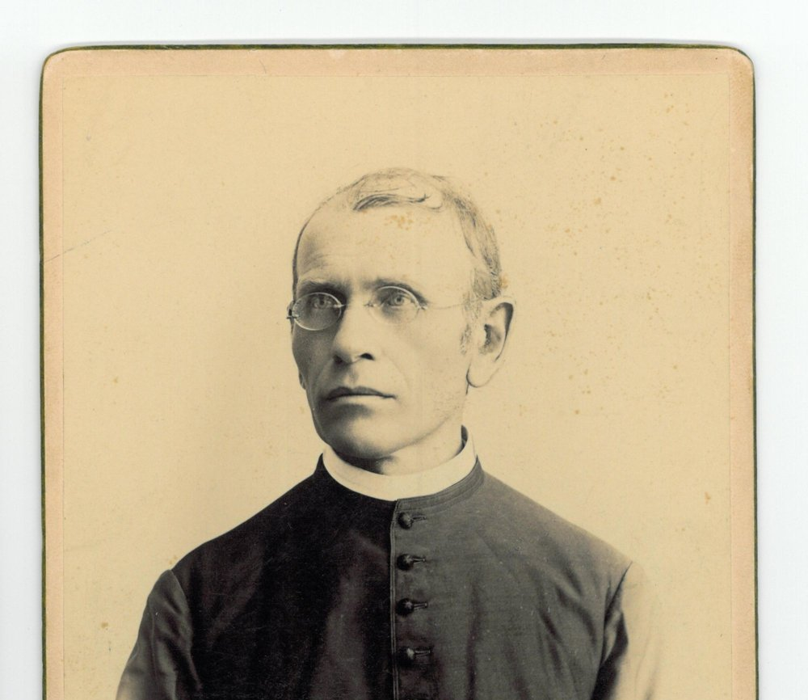
Andrej Kmeť
Slovenský národopisec
Jeden z priekopníkov archeológie na našom území.

